Slide 1
BÁO CÁO GIỮA KỲ MÔN LẬP TRÌNH TRỰC QUAN
Đề tài : Các control đặc biệt trong C#
Nhóm 5: Nguyễn Viết Thanh Sơn
Võ Nhật Đại
Nguyễn Phương Nam
Nguyễn Huỳnh Quốc Trung
Lê Viết Việt
Giáo viên hướng dẫn : ThS.Lê Huỳnh Phước

Slide 2
Nội Dung
NotifyIcon
NumericUpDown
StatusBar
DateTimePicker
PictureBox

Slide 3
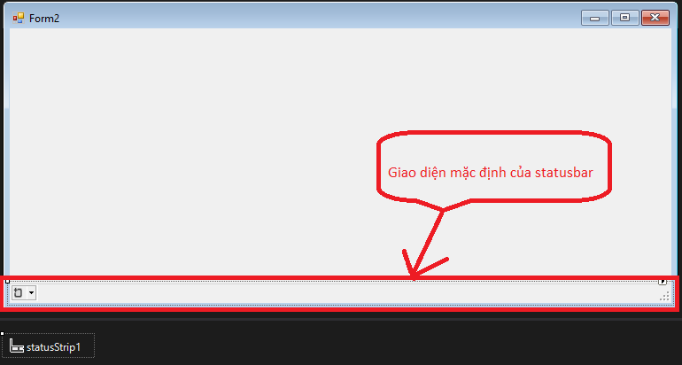
StatusBar(StatusTrip)
Statusbar là gì ?

Slide 4
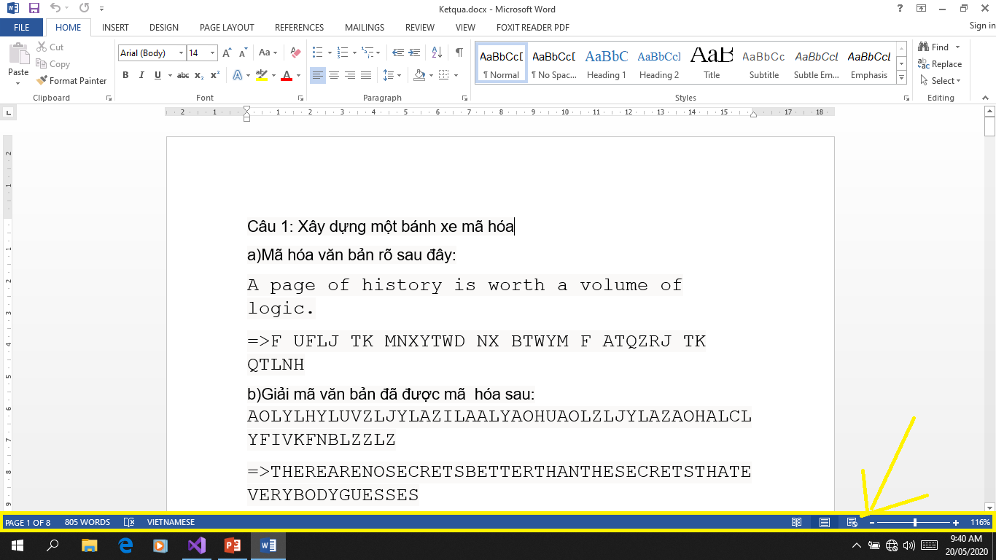
StatusBar(StatusTrip)
Ví dụ về statusbar :

Slide 5
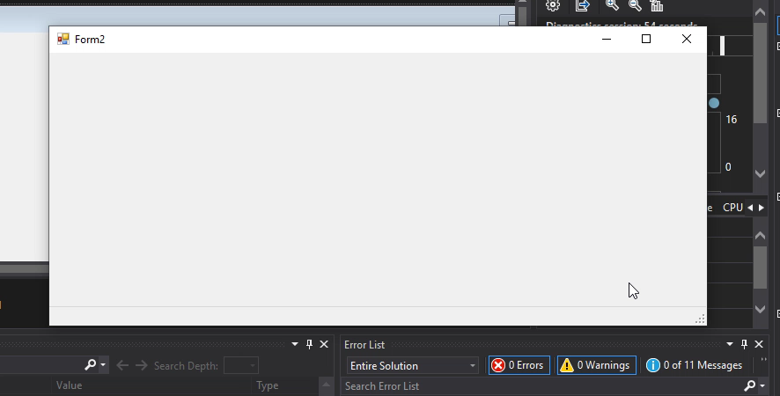
StatusBar(StatusTrip)
SizingGrip

Slide 6
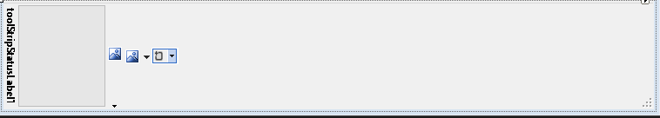
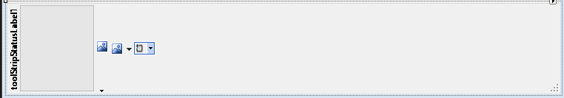
StatusBar(StatusTrip)
TextDirection
Horizontal
Vertical90
Vertical270

Slide 7
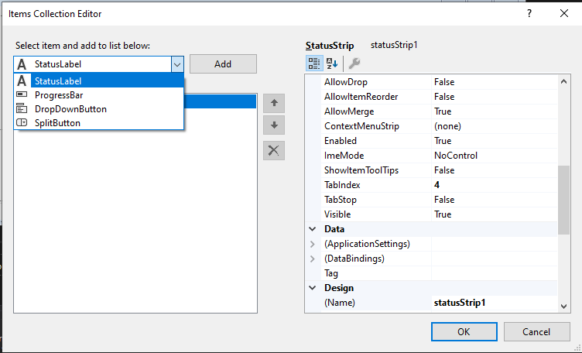
StatusBar(StatusTrip)
Item

Slide 8
StatusBar(StatusTrip)
4
1
2
3
StatusLabel
ProgressBar
DropdownButton
SplitButton

Slide 9
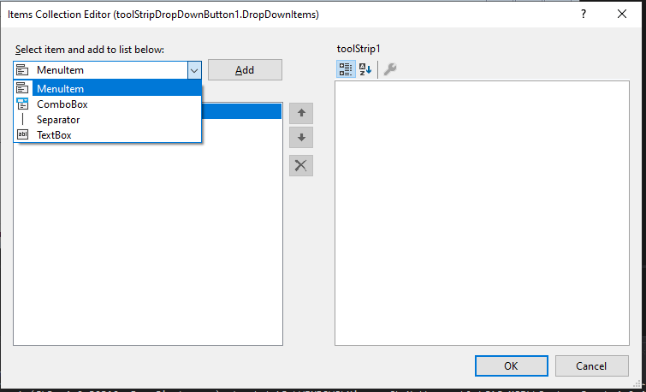
StatusBar(StatusTrip)

Slide 10
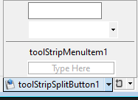
StatusBar(StatusTrip)
TextBox
Combobox
Separator
MenuItem

Slide 11
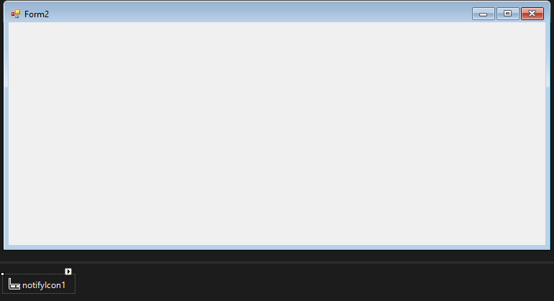
NotifyIcon
NotifyIcon là gì ?

Slide 12
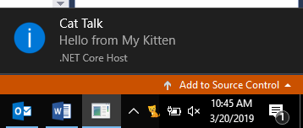
NotifyIcon
Ví dụ về notifyicon :
BalloonTipTitle
BalloonTipText
BalloonTipIcon
Icon(Nếu không set icon thì khi chạy sẽ không hiển thị gì hết)

Slide 13



NotifyIcon
contextMenuStrip

Slide 14
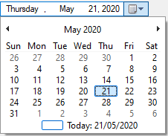
DateTimePicker
DateTimePicker là gì ?
Giao diện mặc định của datetimepicker

Slide 15
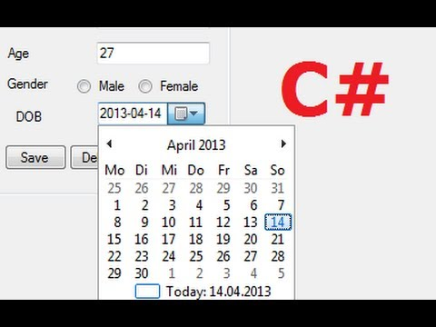
DateTimePicker
Ví dụ về DateTimePicker

Slide 16

DateTimePicker
MaxDate and MinDate
Giới hạn ngày lớn nhất
Giới hạn ngày nhỏ nhất

Slide 17
DateTimePicker
Format
Long
Short
Time(ShowUpDown = true)
Custom(CustomFormat = dd/MM/yyyy hh:mm:ss tt )

Slide 18
NumericUpDown
NumericUpDown là gì ?
Giao diện mặc định của numericupdown

Slide 19
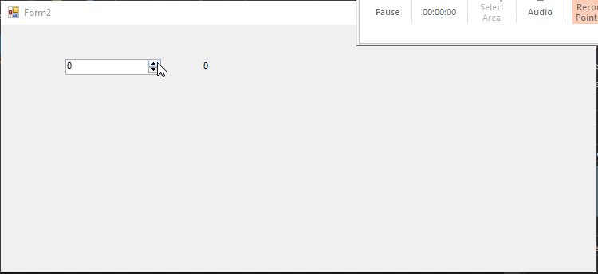

NumericUpDown
Ví dụ về NumericUpDown
Label
Numericupdown

Slide 20

NumericUpDown
Minimum and Maximum
Giới hạn số lớn nhất
Giới hạn số nhỏ nhất

Slide 21
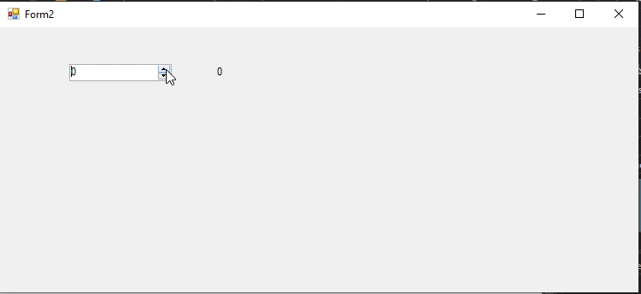
NumericUpDown
Increment
Số tăng giảm bao nhiêu theo ý muốn
VD: increment = 5

Slide 22
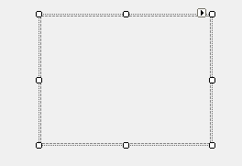
PictureBox
PictureBox là gì ?
Giao diện mặc định của picturebox

Slide 23
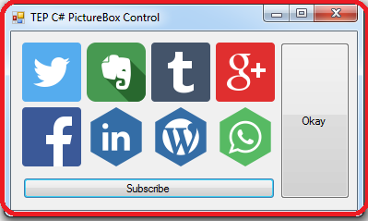
PictureBox
Ví dụ về PictureBox

Slide 24

PictureBox
Image
Import hình ảnh trong máy vào khung picturebox
Không cân xứng

Slide 25

PictureBox
SizeMode
Normal(bình thường)
StretchImage(căng hình)

Slide 26


PictureBox
SizeMode
AutoSize(kích thước tự động)
CenterImage(căn giữa hình)

Slide 27

PictureBox
SizeMode
Zoom(hình thu nhỏ)

Slide 28

DEMO

